Slide 1
Banke
Lukas Rigo, 6.a

Slide 2

Što je to BANKA?
Banka je financijska institucija kojoj je glavna djelatnost posredovanje u novčarskim i kreditnim poslovima.

Slide 3
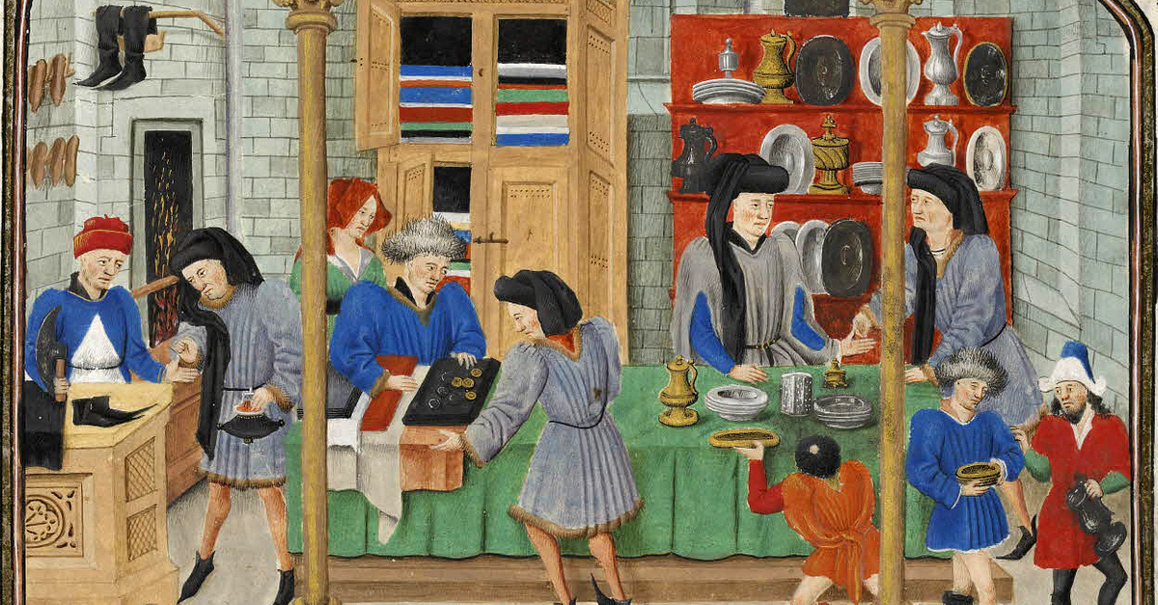
Kako su se razvile banke?
Manufakturna proizvodnja zahtijevala je veća novčana sredstva za kupnju strojeva i upošljavanje većeg broja ljudi.
Institucija koja je potpomogla razvoj proizvodnje i trgovine bila je banka.
Tako se razvilo bankarstvo i novčarstvo.

Slide 4
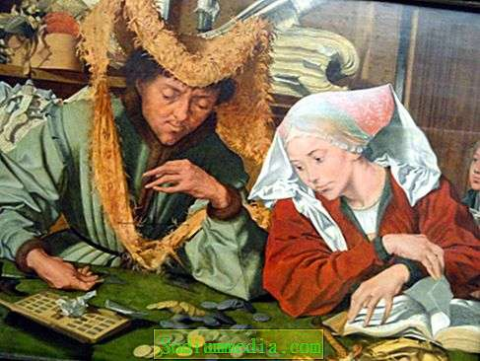
Prve banke!
Prve se banke pojavljuju u Italiji, odakle se šire cijelom Europom.
Riječ banka dolazi od talijanske riječi – „banco”, što znači klupa.
Bankari su novac mijenjali na klupama, a pošto je kršćanima njihova vjera zabranjivala posuđivati novac uz kamatu – prvi bankari bili su Židovi.

Slide 5
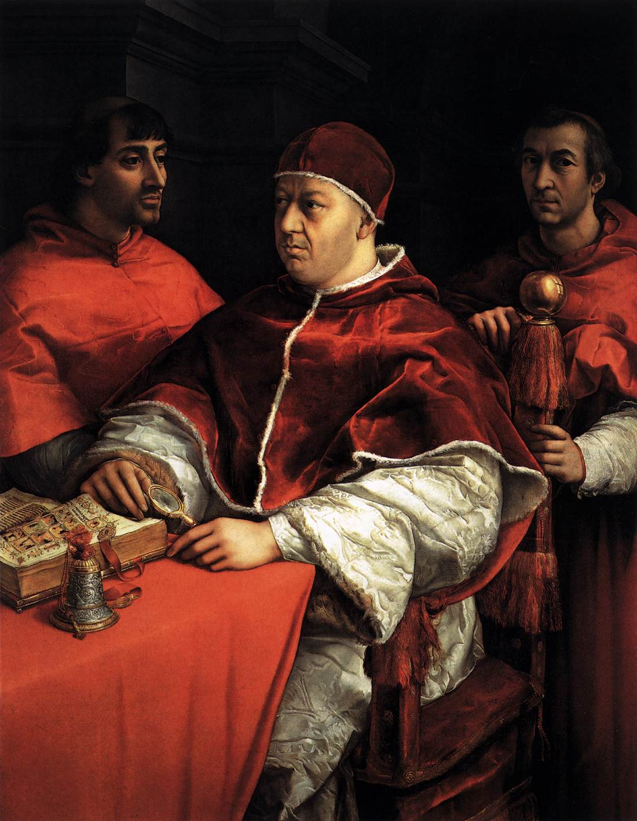
Od sred. XIV. st. bankarske su poslove od Židova počeli preuzimati kršćanski bankari.
Konačno je 1515. papa Lav X., koji je i sam bio iz bankarske obitelji Medici, dopustio kršćanskim vjerovnicima da na zajmove uzimaju umjerene kamate.
Ta je odluka, koja je potaknula razvoj bankarstva i gospodarstva općenito, motivirana novim dotokom srebra u Europu u XVI. st., a crkveno je opravdana učenjem Tome Akvinskog o gospodarskoj misiji kršćana.
Tada su osnovane i prve državne banke.

Slide 6
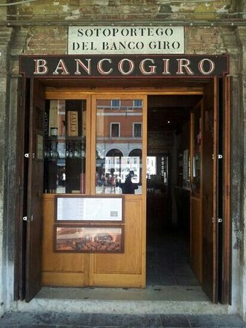
Prva državna banka je bila Banco della Piazza di Rialto (1587) u Veneciji, te nešto poslije i Banco del Giro (1617).
Amsterdamska Wisselbanka (1609) prva je uvela bankovni novac, a u Njemačkoj ga je uvela Hamburška žirobanka (1619).
U Engleskoj je prva notna banka osnovana 1694 (Bank of England).

Slide 7
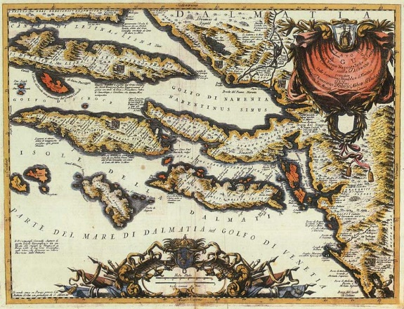
Početak bankarstva u Hrvatskoj
U Hrvatskoj se bankovno poslovanje i preteče suvremenih banaka najprije razvijaju u dalmatinskim gradovima, osobito u Dubrovniku.
Zbog posebnoga političkog i geografskog položaja Dubrovnik se od sredine XV. st. nametnuo kao vodeće novčarsko središte na obali Jadrana.
Ugovor između Dubrovnika i Osmanlijskog carstva potaknuo je razvoj bankarstva u Dubrovniku, pa je 1617. osnovan Dubrovački založni zavod, koji je postao prva kreditna institucija u Hrvatskoj.

Slide 8

Hvala !!

